Slide 1
概率论与数理统计
广东工业大学
主讲教师：

Slide 2
第五章 大数定律与中心极限定理
§1 大数定理
§2 中心极限定理

Slide 3

一、问题的提出
在很多实际问题中，常常需要考虑许多随机因素所产生的总的影响。
例如: 考虑大炮的射程.
大炮的射程受很多随机因素的影响:
如大炮炮身结构导致的误差；
瞄准时的误差；
受风速、风向影响产生的误差；
发炮士兵技术引起的误差等等。
对我们来说重要的是这些随机因素的总影响。

Slide 4

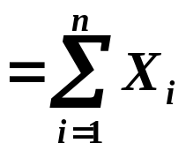


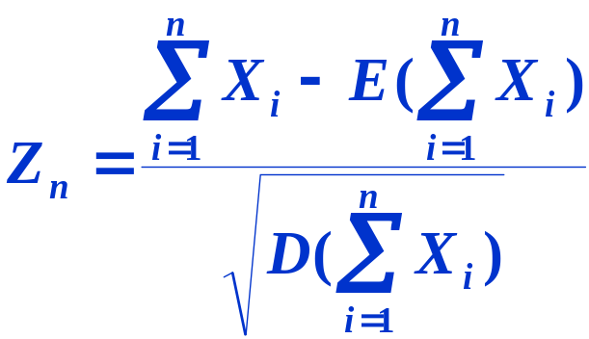
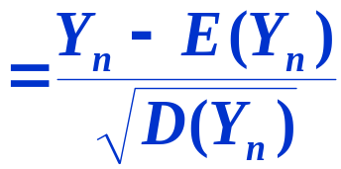
下面我们来研究独立随机变量之和所特有的规律性问题。
设随机变量序列 相互独立，
记
当n无限增大时， 的极限分布是什么呢？
由于无穷个随机变量之和可能趋于∞，故我们不研究n个随机变量之和本身而考虑它的标准化的随机变量
的分布函数的极限。

Slide 5




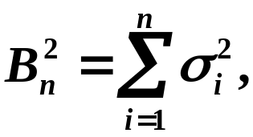


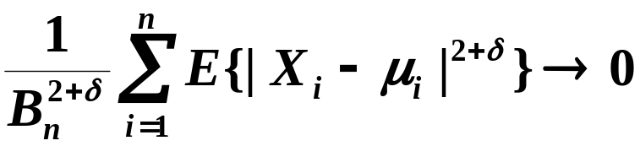
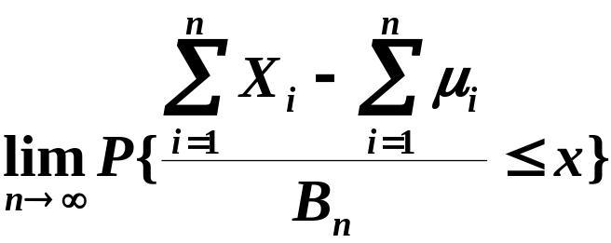
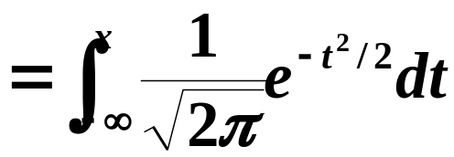

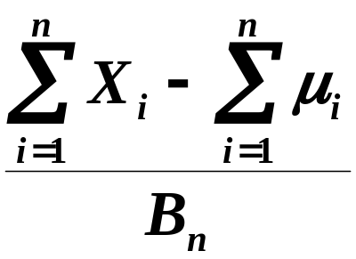
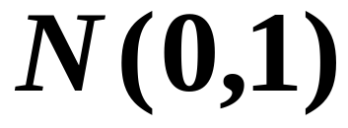
二、中心极限定理
1、李雅普诺夫中心极限定理
设随机变量 相互独立，具有数学期望和方差：
记
若存在正数 ，使得当 时，有
则有
~
近似地
即，n 充分大时，有

Slide 6

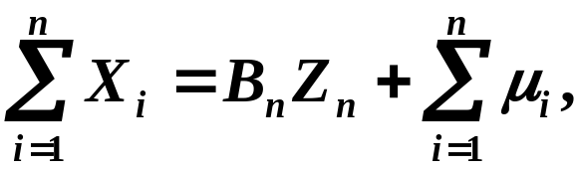
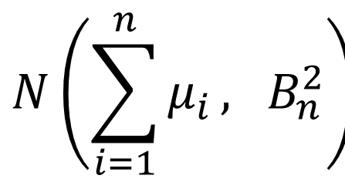
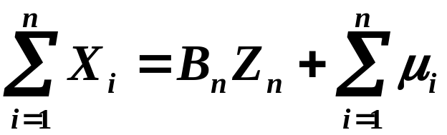
二、中心极限定理
1、李雅普诺夫中心极限定理
~
近似地
即，n 充分大时，有
有
则当n 充分大时，有
~
近似地
定理说明：无论各个随机变量服从什么分布，只要满足定理的条件，那么当n很大时，它们的和就近似服从正态分布。

Slide 7
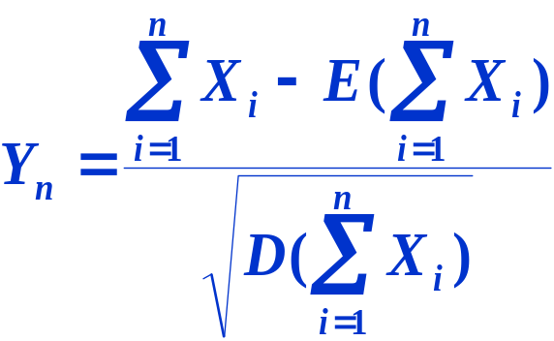
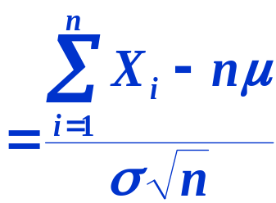

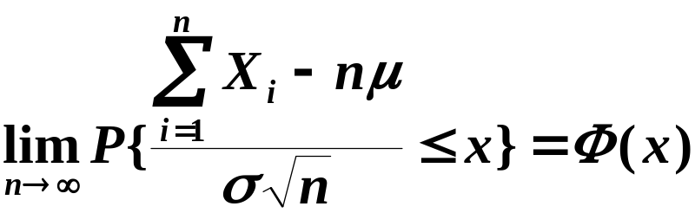
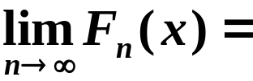
2、林德伯格-列维定理（独立同分布的中心极限定理）
设随机变量
独立同分布，且具有数学期
望和方差：
记
的分布函数为 ，
则对任意实数x，有

Slide 8
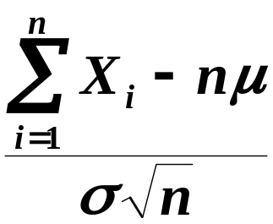
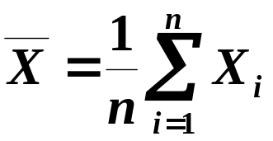
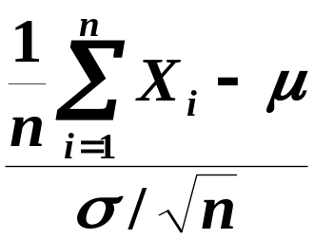
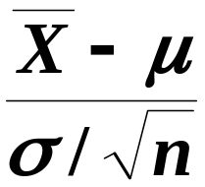
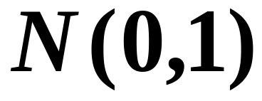
2、林德伯格-列维定理（独立同分布的中心极限定理）
即，n 充分大时，有
~
近似地
记
~
近似地
可化为
~
近似地
则有

Slide 9
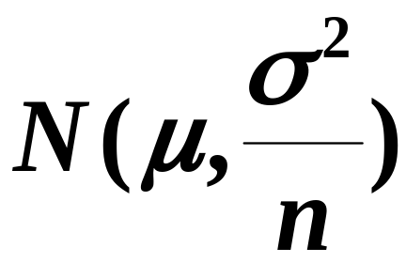
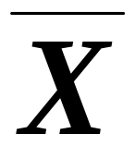
2、林德伯格-列维定理（独立同分布的中心极限定理）
即，n 充分大时，有
~
近似地
~
记
或
近似地
~
大样本统计推断的基础
近似地
则有

Slide 10




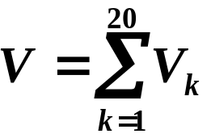

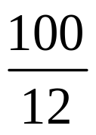

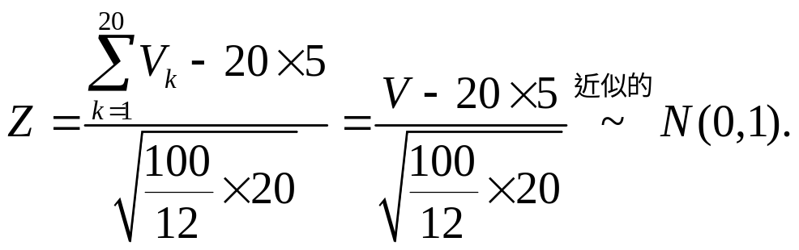
应用举例
例1 一加法器同时收到20个噪声电压 ，设它们
是相互独立的随机变量，且都在区间 上服从均匀分布。
记 ，求 的近似值。
易知
E(V_{k})=5
D(V_{k})=
由中心极限定理知，随机变量

Slide 11
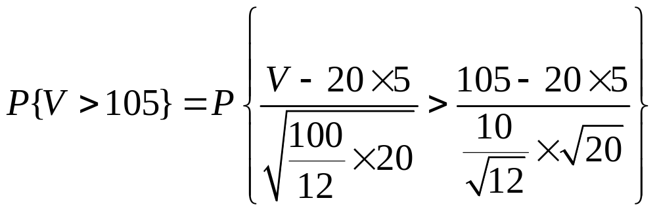
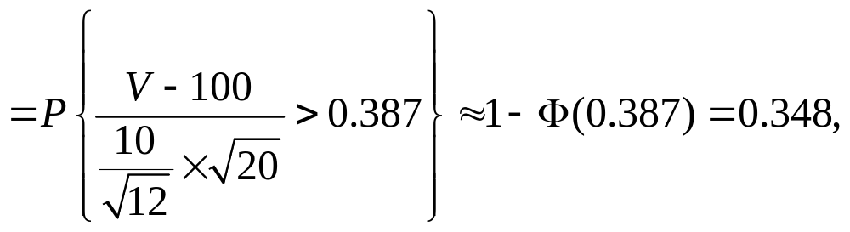
于是
即有
P{V>105}≈0.348

Slide 12
例2 一盒同型号螺丝钉共有100个，已知该型号的螺丝钉的重量是一个随机变量，期望值为100g，标准差是10g，求一盒螺丝钉的重量起过 10.2kg的概率。

Slide 13


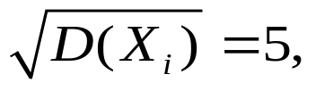
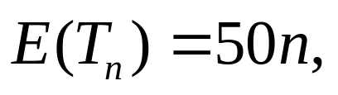
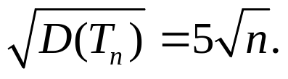
例3 一生产线生产的产品成箱包装，每箱的重量是随机的。假设每箱平均重50千克，标准差为5千克。若用最大载重为5吨的汽车承运，试利用中心极限定理说明每辆车最多可以装多少箱，才能保障不超载的概率大于0.977.其中 。
解
设X_{i}（i=1,2,…,n）是装运i箱的重量（单位：千克），
n为所求的箱数，
由条件知，可把X₁，X₂，…，X_{n}视为独立同分布的随机变量，
而n箱的总重量T_{n}=X₁+X₂+…+X_{n}是独立同分布随机变量之和，
由条件知：

Slide 14
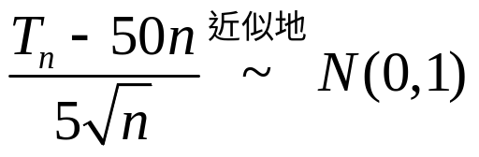
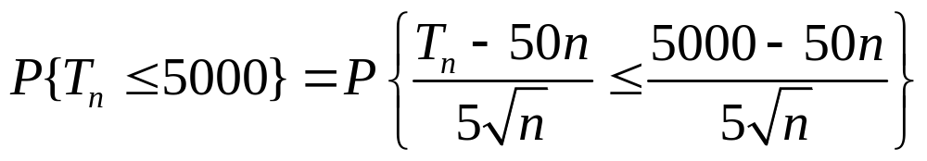
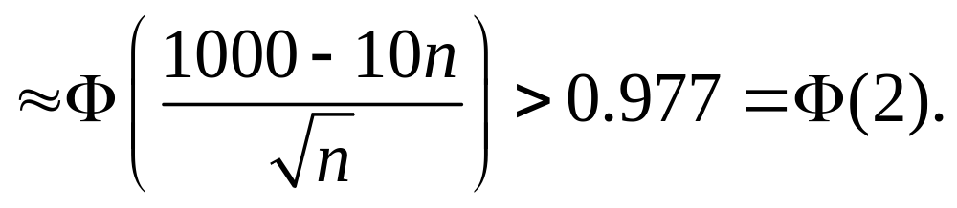
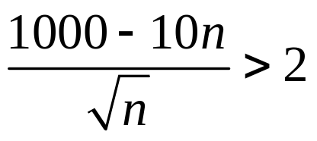
依中心极限定理，
当n较大时，
故箱数n取决于条件
因此可从
解出n<98.0199,
即最多可装98箱.

Slide 15
§2 中心极限定理(II)
设随机变量序列 相互独立，
记
考虑标准化随机变量
的分布函数的极限。

Slide 16
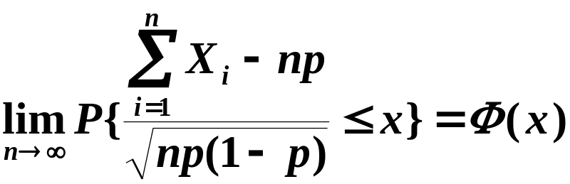
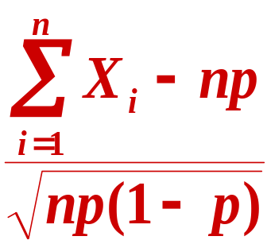
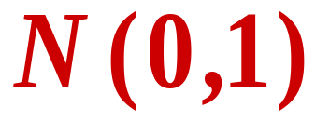
3、棣莫弗-拉普拉斯中心定理
设随机变量
相互独立,均服从参数为p的
0-1分布，则对任意实数 x，有
即，n 充分大时，有
~
近似地

Slide 17
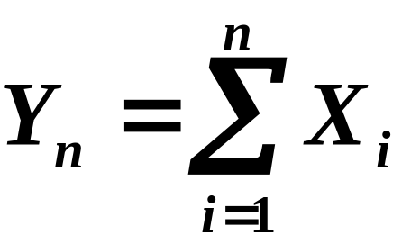
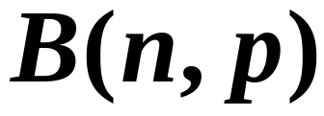
3、棣莫弗-拉普拉斯中心定理
设随机变量
相互独立,均服从参数为p的
0-1分布，则对任意实数 x，有
即，n 充分大时，有
~
近似地
~

Slide 18
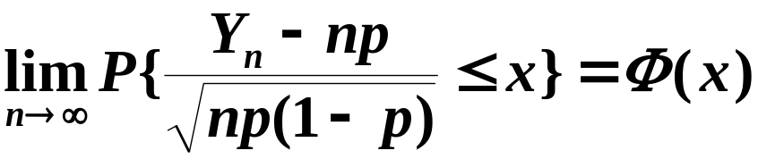
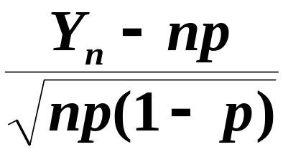
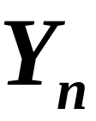
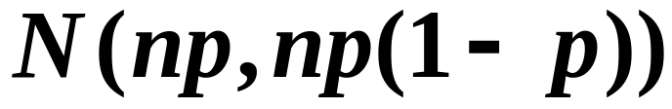
3、棣莫弗-拉普拉斯定理（二项分布以正态分布为极限分布）
设随机变量 服从参数为n，p的二项分布，
则对任意
实数x，恒有
即，n 充分大时，有
~
近似地
~
近似地
或
意义：在实际应用中，只要n充分大，二项分布就可以用正态分布来近似计算。

Slide 19




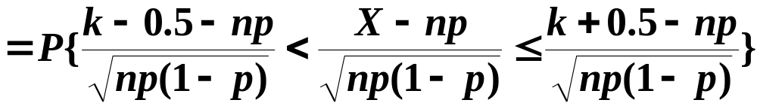
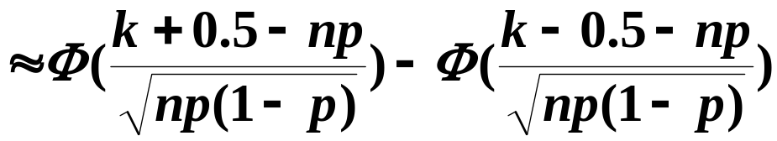
意义：在实际应用中，只要n充分大，二项分布就可以用正态分布来近似计算。
具体用法:
设
n充分大
（1）对任意非负整数

Slide 20

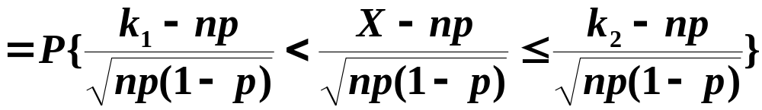

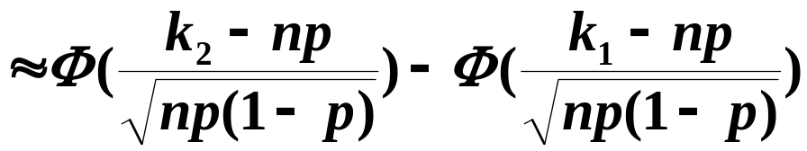
意义：在实际应用中，只要n充分大，二项分布就可以用正态分布来近似计算。
具体用法:
设
n充分大
（2）对任意非负整数

Slide 21
应用举例

Slide 22



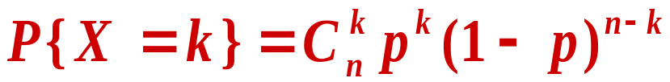
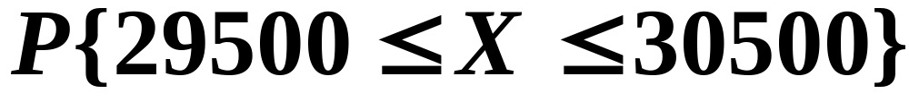

例1 一船舶在某海区航行，已知每遭受一次波浪的冲击，纵摇角大于 的概率 ，若船舶遭受了90000次波浪冲击，问其中有29500～30500次纵摇角度大于 的概率是多少?
解：
在90000次波浪冲击中纵摇角大于 的次数记为X，
则有
于是，所求概率为

Slide 23




例1 一船舶在某海区航行，已知每遭受一次波浪的冲击，纵摇角大于 的概率 ，若船舶遭受了90000次波浪冲击，问其中有29500～30500次纵摇角度大于 的概率是多少?
解：
在90000次波浪冲击中纵摇角大于 的次数记为X，
则有
于是，所求概率为
（利用中心极限定理）
拉普拉斯中
心极限定理

Slide 24







例2 假设一批种子的良种率为1/6，从中任意选出600粒，试计算这600粒种子中良种所占比例与1/6之差的绝对值不超过0.02的概率。
解：
设X表示600粒种子中的良种数，
则有
于是
由契比雪夫不等式，有

Slide 25




例2 假设一批种子的良种率为1/6，从中任意选出600粒，试计算这600粒种子中良种所占比例与1/6之差的绝对值不超过0.02的概率。
解：
设X表示600粒种子中的良种数，
则有
于是
法二（利用拉普拉斯中心极限定理）：

Slide 26
例2 假设一批种子的良种率为1/6，从中任意选出600粒，试计算这600粒种子中良种所占比例与1/6之差的绝对值不超过0.02的概率。
由契比雪夫不等式，有
法二（利用拉普拉斯中心极限定理）：

Slide 27













例3 设某保险公司有10000人投保,每人每年交保费12元,投保人每年的死亡率为0.006.若投保人死亡,则公司付给死亡人家属1000元,求(1)保险公司没有利润的概率;(2)每年利润不少于60000元的概率.
解:
设10000投保人中一年死亡X人，
则显然有
保险公司一年的收入为：
拉普拉斯中
心极限定理
保险公司一年的支出为：
（1）
保险公司没有利润的概率为

Slide 28




例3 设某保险公司有10000人投保,每人每年交保费12元,投保人每年的死亡率为0.006.若投保人死亡,则公司付给死亡人家属1000元,求(1)保险公司没有利润的概率;(2)每年利润不少于60000元的概率.
解:
设10000投保人中一年死亡X人，
则显然有
保险公司一年的收入为：
保险公司一年的支出为：
（2）
每年利润不少于60000元的概率为
拉普拉斯中
心极限定理

Slide 29



例4 设 相互独立,设
则根据列维-林德伯格中心极限定理,当n充分大时,
近似服从正态分布,只要
(A) 有相同的数学期望
(B) 有相同的分布
(C) 服从同一指数分布
(D) 服从同一离散型分布

Slide 30






例5 设 为独立同分布序列,且均服从参数为 的指数分布,则
（A）
（B）
（C）
（D）

Slide 31












例6 假设 独立同分布,已知
并且
。证明当n充分大时，随机变量
近似服从正态分布,并指出其分布参数。
解：
由已知知，
独立同分布，
且
即
独立同分布，期望与方差均存在。
于是，
由独立同分布的中心极限定理，
当n充分大时，有
~
近似地

Slide 32

例6 假设 独立同分布,已知
并且
。证明当n充分大时，随机变量
近似服从正态分布,并指出其分布参数。
~
解：
近似地
~
近似地

Slide 33


例6 假设 独立同分布,已知
并且
。证明当n充分大时，随机变量
近似服从正态分布,并指出其分布参数。
~
解：
近似地
~
近似

Slide 34










例7 银行为支付某日即将到期的债券须准备一笔现金，已知这批债券共发放了500张，每张须付本息1000元，设持券人（1人1券）到期到银行领取本息的概率为0.4.问银行于该日应准备多少现金才能以99.9%的把握满足客户的兑换.
解:
设X为该日到银行领取本息的总人数，
则有
银行所需支付的现金为1000X元，
设银行该日准备现金x元，
于是
即
得
因此银行于该日应准备
234000元现金才能以99.9%的把握满足客户的兑换.

Slide 35


练 习
1.设随机变量X～B (100，0.5)，应用中心极限定理可算得P{40<X<60}≈______．附：Ф(2)=0.9772.

Slide 36








Slide 37

分布是( ).
D
A.N(0,1) B.N(8000,40) C.N(1600,8000) D.N(8000,1600)
6.将一枚均匀硬币连掷100次,则利用中心极限定理可知,正面出现的次数大于60的概率近似为 . (附:Φ(2)=0.9772)
0.0228

Slide 38






7. 设X₁, X₂, …,X_{n}，…为独立同分布的随机变量序列，且都服从参数为 的指数分布，则当n充分大时，随机变量Y_{n}= 的概率分布近似服从（ ）
A.N（2，4） B.N（2， ）
C.N（ ） D.N（2n,4n）

Slide 39


Slide 40
小结
大数定理
中心极限定理（重在思想及应用）

Slide 41
作 业
P128

Slide 42











备用题：对于一个学生而言，来参加家长会的家长人数是一个随机变量，设一个学生无家长、1名家长、2名家长来参加会议的概率分别是0.05、0.8、0.15。若学校共有400名学生，设各学生参加会议的家长数相互独立，且服从同一分布。（1）求来参加会议的家长数X超过450的概率；（2）求有1名家长来参加会议的学生数不多于340的概率。
以 表示第k个学生来参加会议的家长
解:
(1)
人数。
则有
易知 的分布律为
有
由独立同分布的极限定理，有

Slide 43






备用题：对于一个学生而言，来参加家长会的家长人数是一个随机变量，设一个学生无家长、1名家长、2名家长来参加会议的概率分别是0.05、0.8、0.15。若学校共有400名学生，设各学生参加会议的家长数相互独立，且服从同一分布。（1）求来参加会议的家长数X超过450的概率；（2）求有1名家长来参加会议的学生数不多于340的概率。
解:
(2)
以Y 表示只有一名家长来参加会议的学生数，
则有
于是，由拉普拉斯中心极限定理，有

